Slide 1
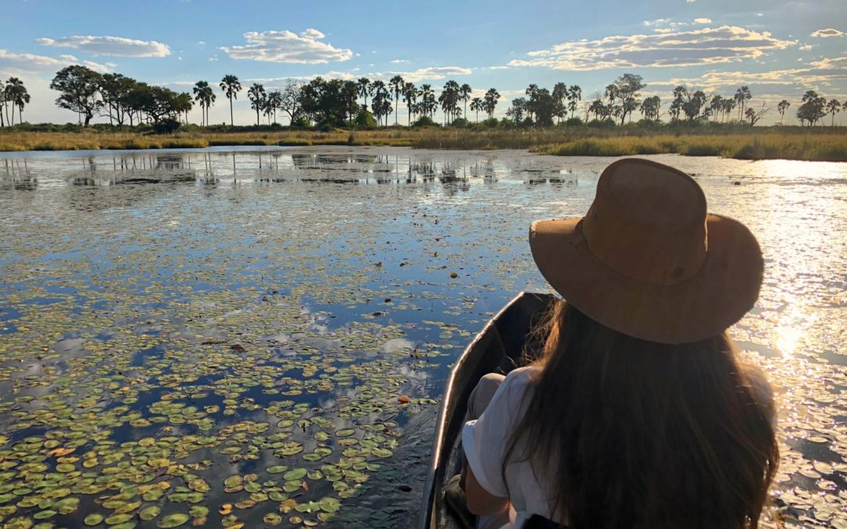

Vivre en pleine nature N° 1 par Lande

Slide 2
MANIÈRES DE VISITER LE BOTSWANA

Slide 3
Le Botswana est l’un des pays les plus sauvages d’Afrique. Le tourisme y est totalement maitrisé et clairement limité pour privilégier un éco-tourisme de luxe. Les budgets de ce genre de voyage sont donc, en général, extrêmement élevés. Pourtant il y a quand même des solutions adaptées à tous les portefeuilles. Dans mon article précédent, je vous livrais les incontournables du Botswana et voici maintenant 5 manières très différentes de visiter ce superbe pays, de la plus luxueuse à la plus économique. Dans tous les cas, préparez-vous à une vraie aventure africaine !

Slide 4
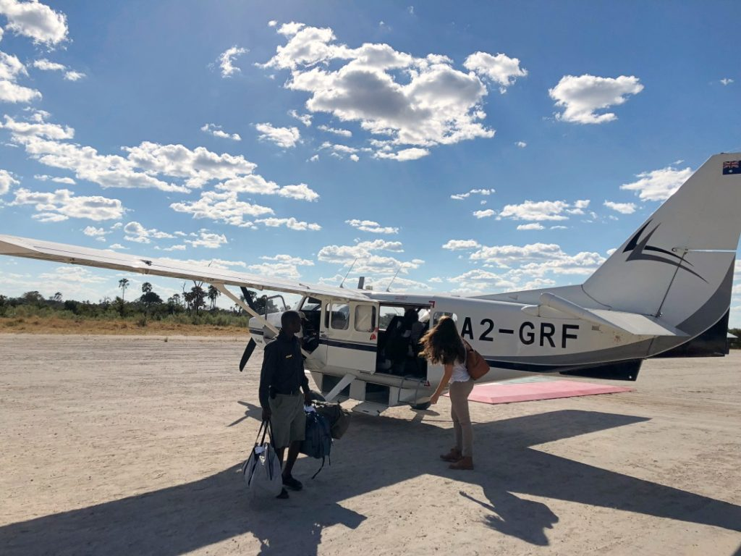

Slide 5
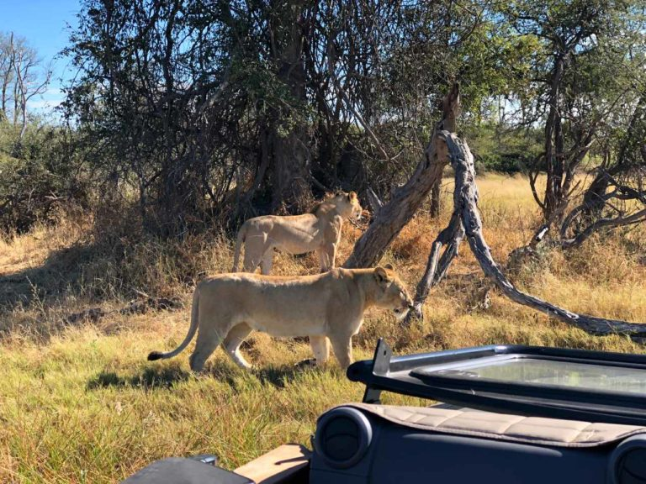

Slide 6
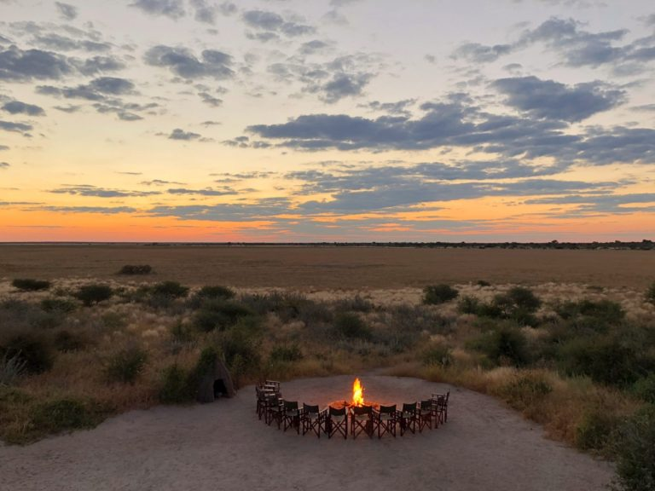

Slide 7
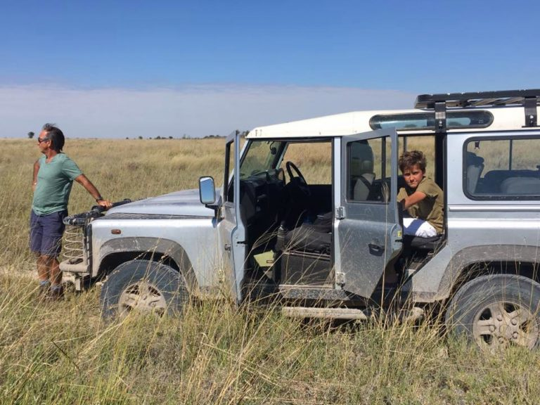

Slide 8
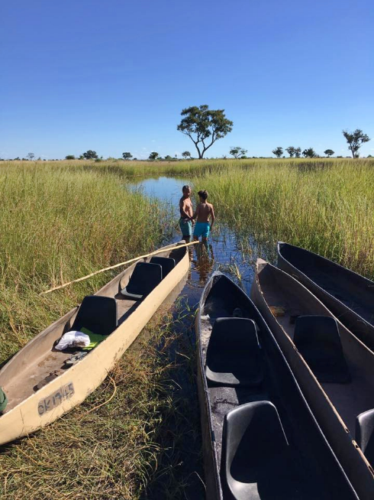

Slide 9
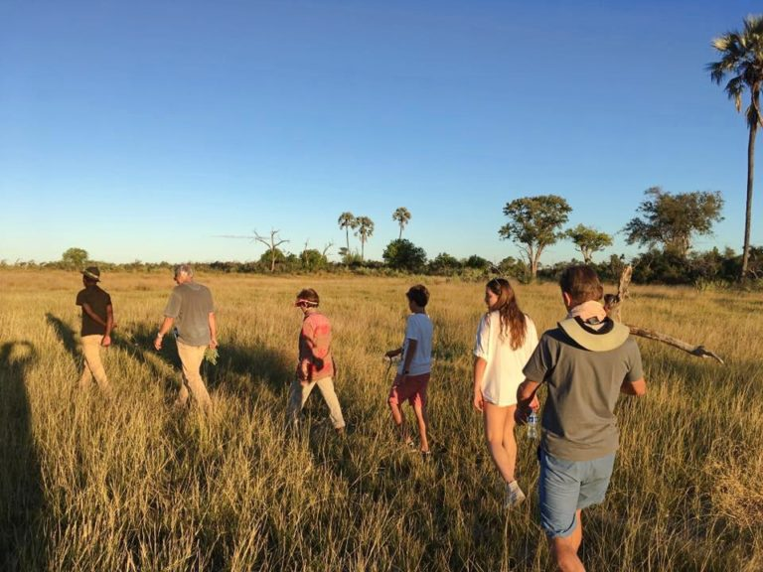

Slide 10
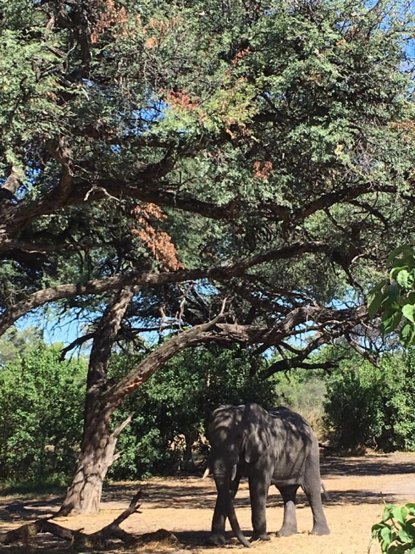

Slide 11
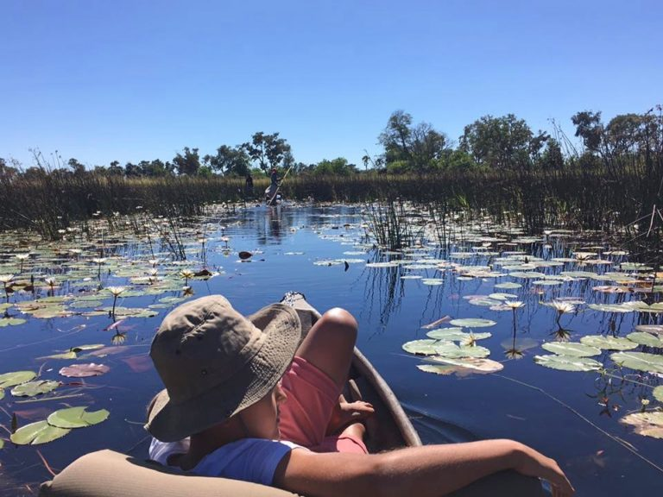

Slide 12
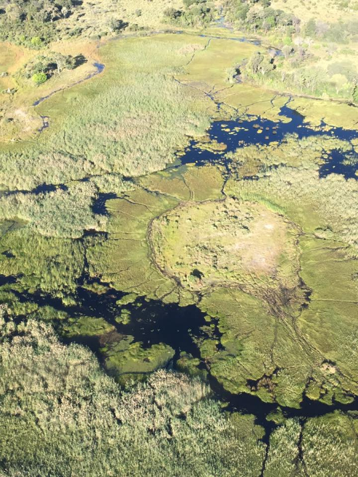

Slide 13
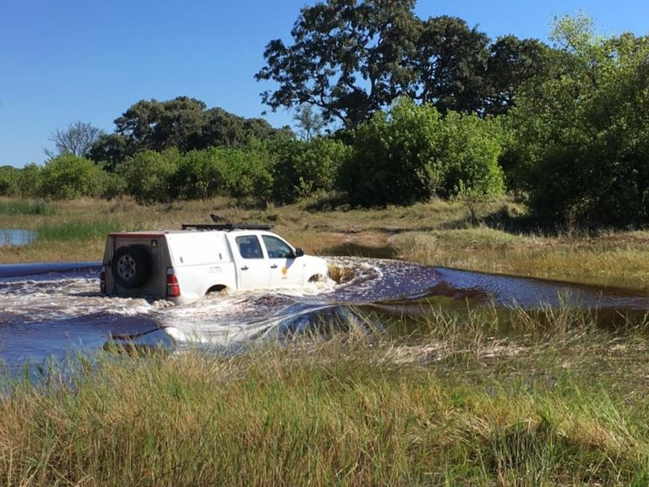

Slide 14
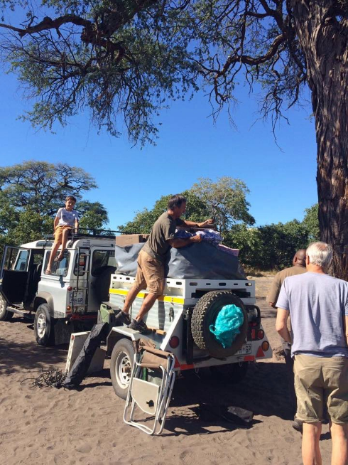

Slide 15
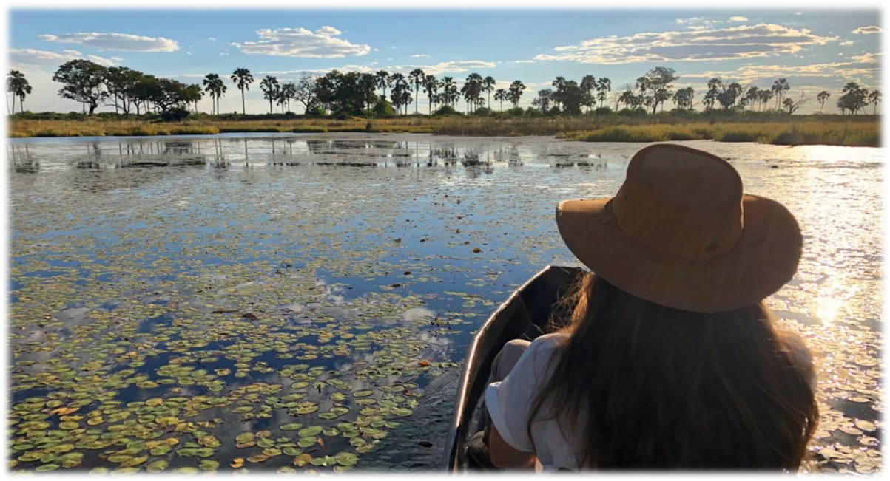
C’était
Vivre en pleine nature par Lande

